Slide 2
Política de Participación ciudadana en la gestión pública
Dirección de Participación, Transparencia y Servicio al Ciudadano
Junio 2021

Slide 3
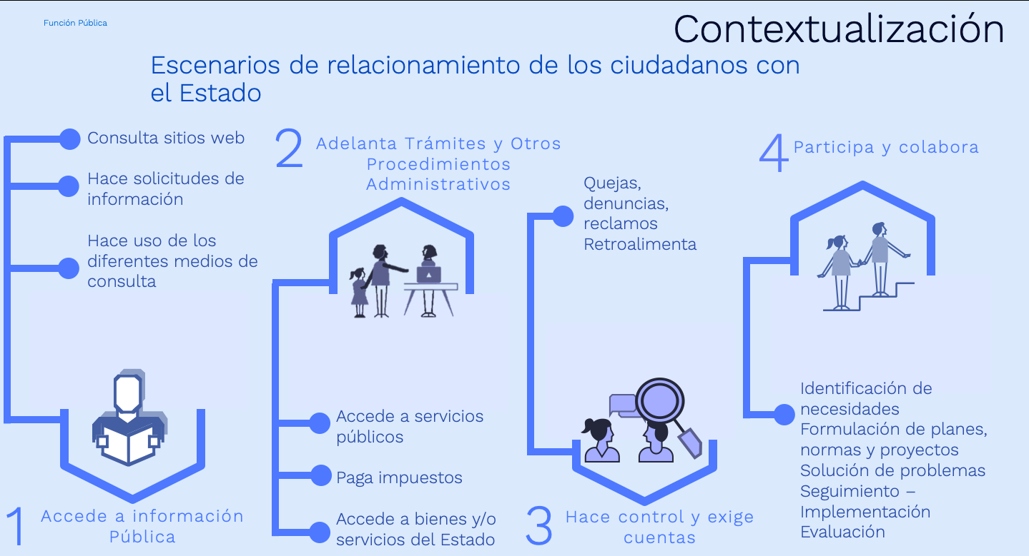
“La integridad pública se refiere a la alineación consistente con, y el cumplimiento de, los valores, principios y normas éticos compartidos, para mantener y dar prioridad a los intereses públicos, por encima de los intereses privados, en el sector público.”
Fuente: OCDE 2017

Slide 4
Integración de nuestras políticas con MIPG

Slide 5
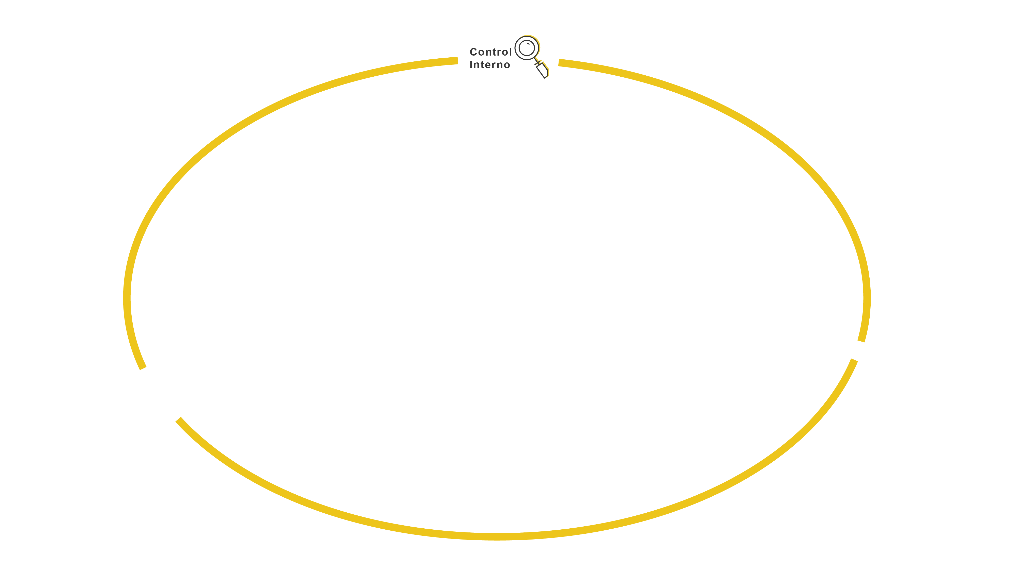
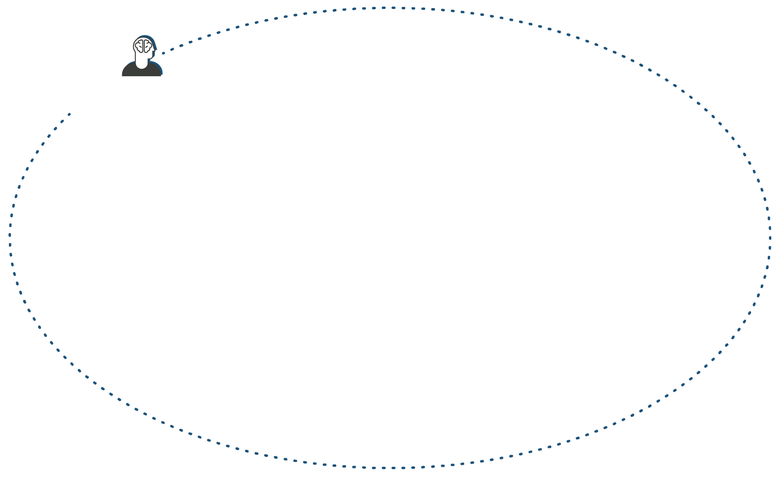
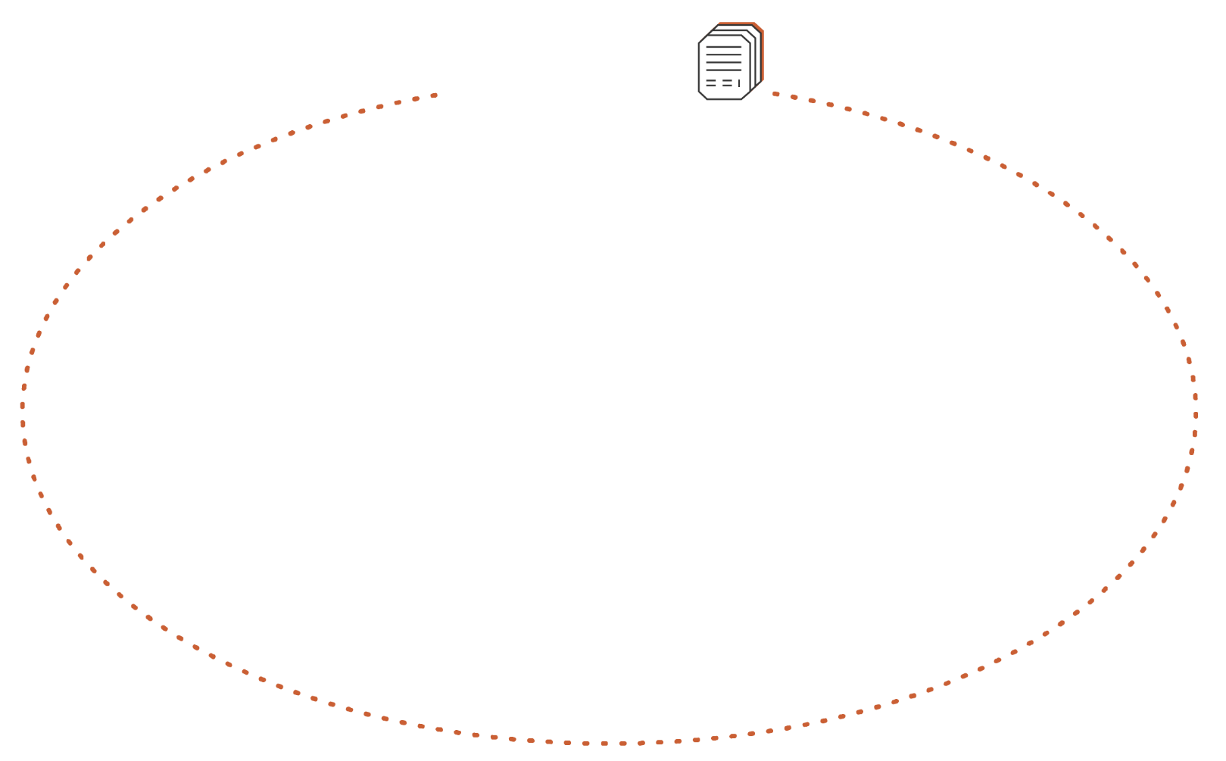

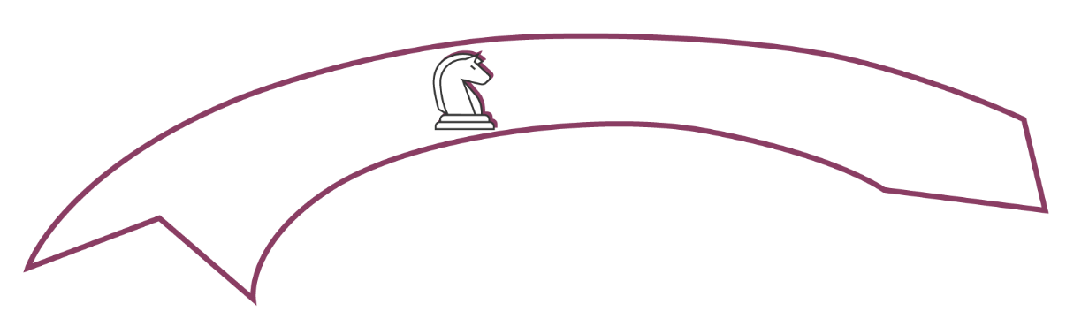


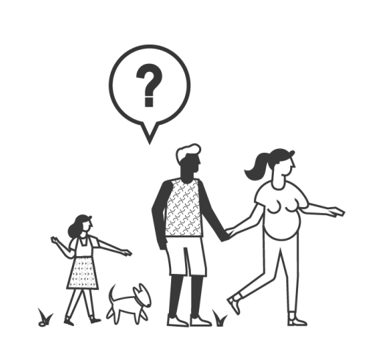


MODELO INTEGRADO DE PLANEACIÓN Y GESTIÓN
Las entidades y servidores públicos son además sujetos de:
Control social
Control fiscal
Control disciplinario
Control político
Información y
Comunicación
Gestión del Conocimiento
y la Innovación
Direccionamiento
Estratégico y Planeación
CÓMO OPERA
MÉRITO E INTEGRIDAD
Gestión con
Valores para
Resultados
Evaluación
de Resultados
VALORES, TRANSPARENCIA Y CAMBIO CULTURAL

Slide 6

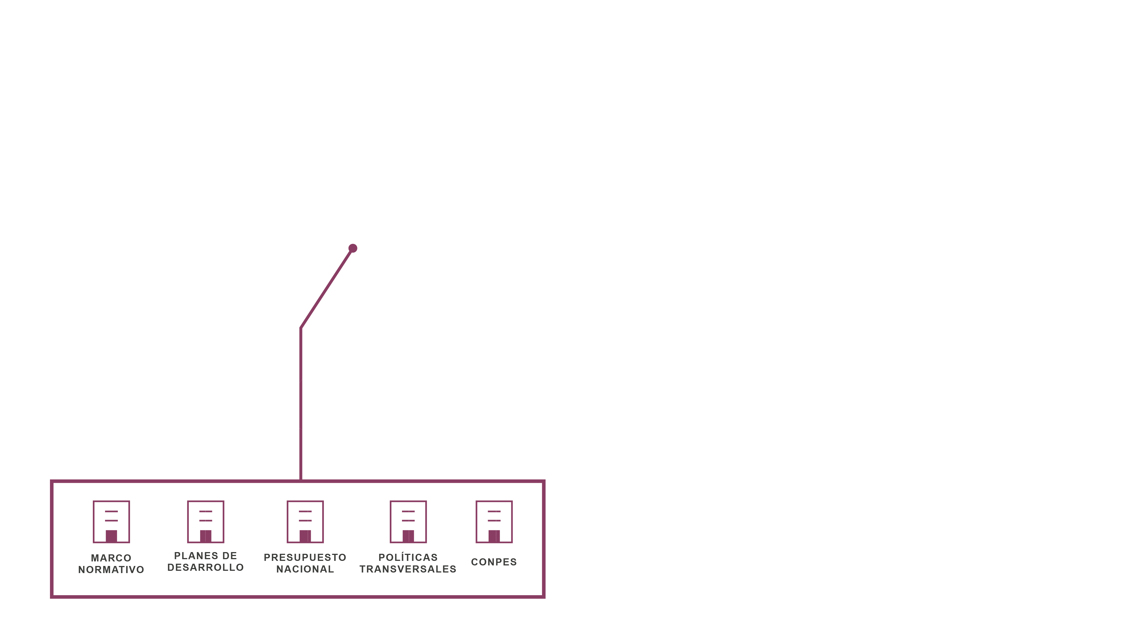
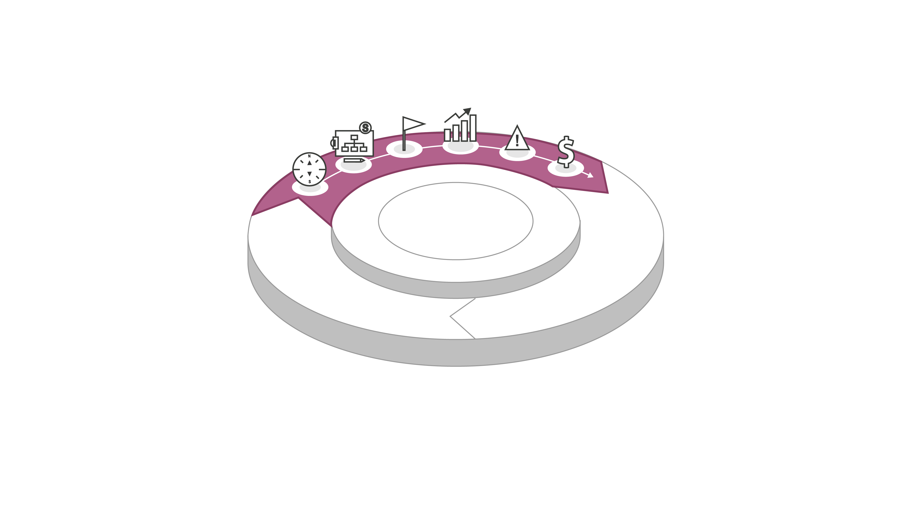

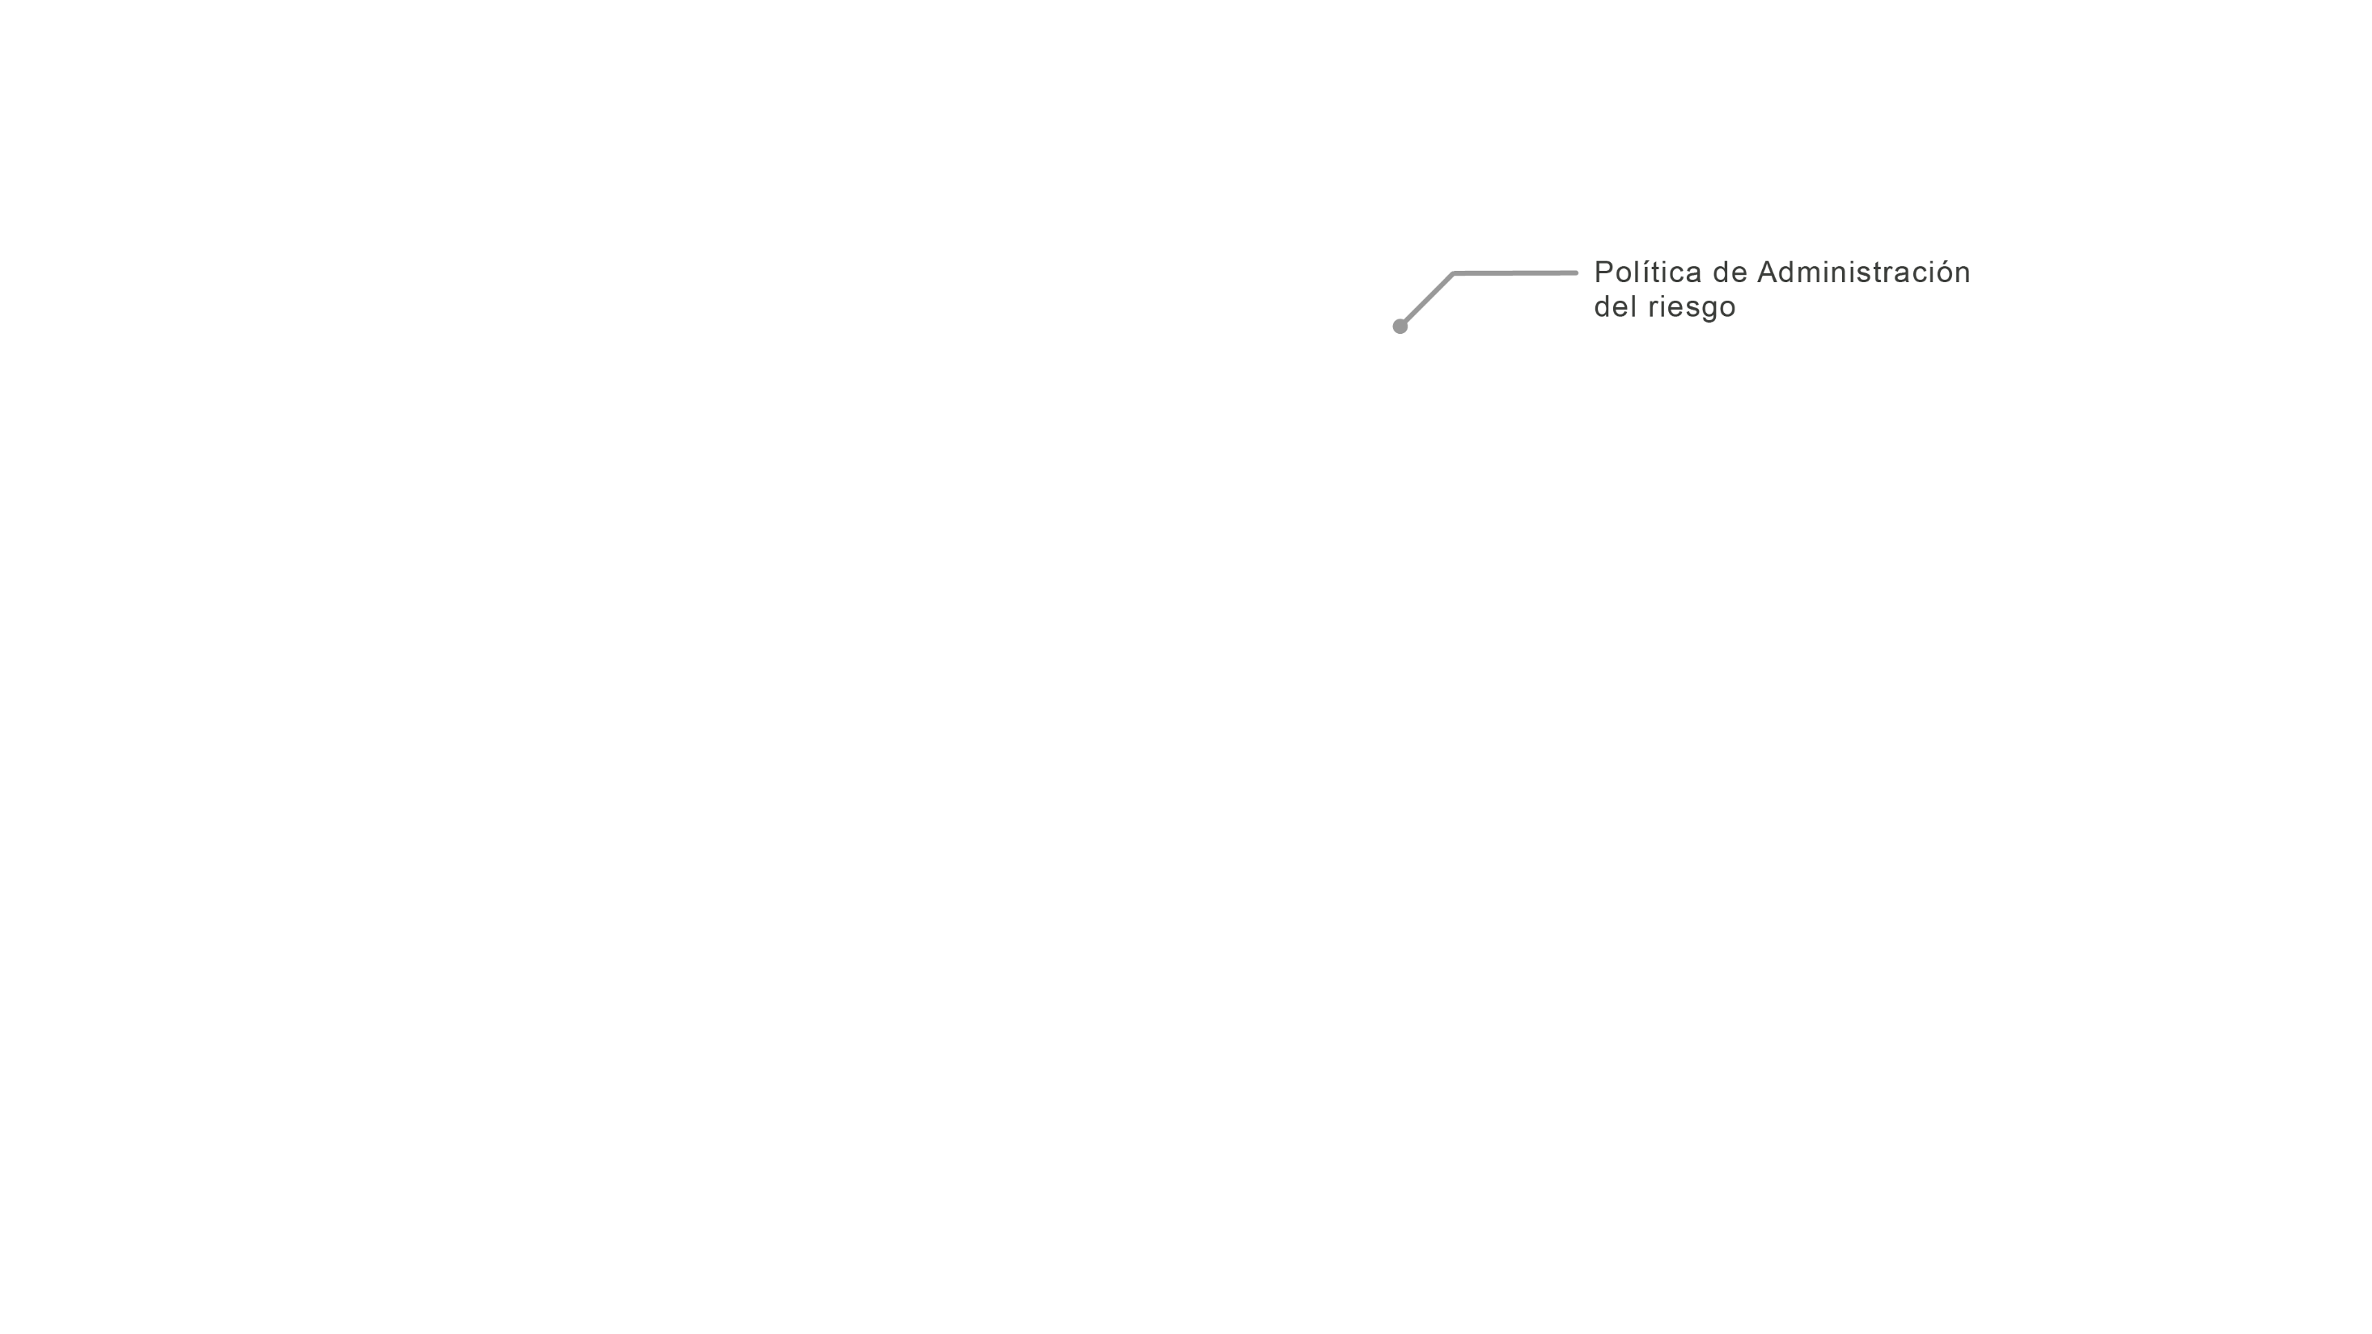

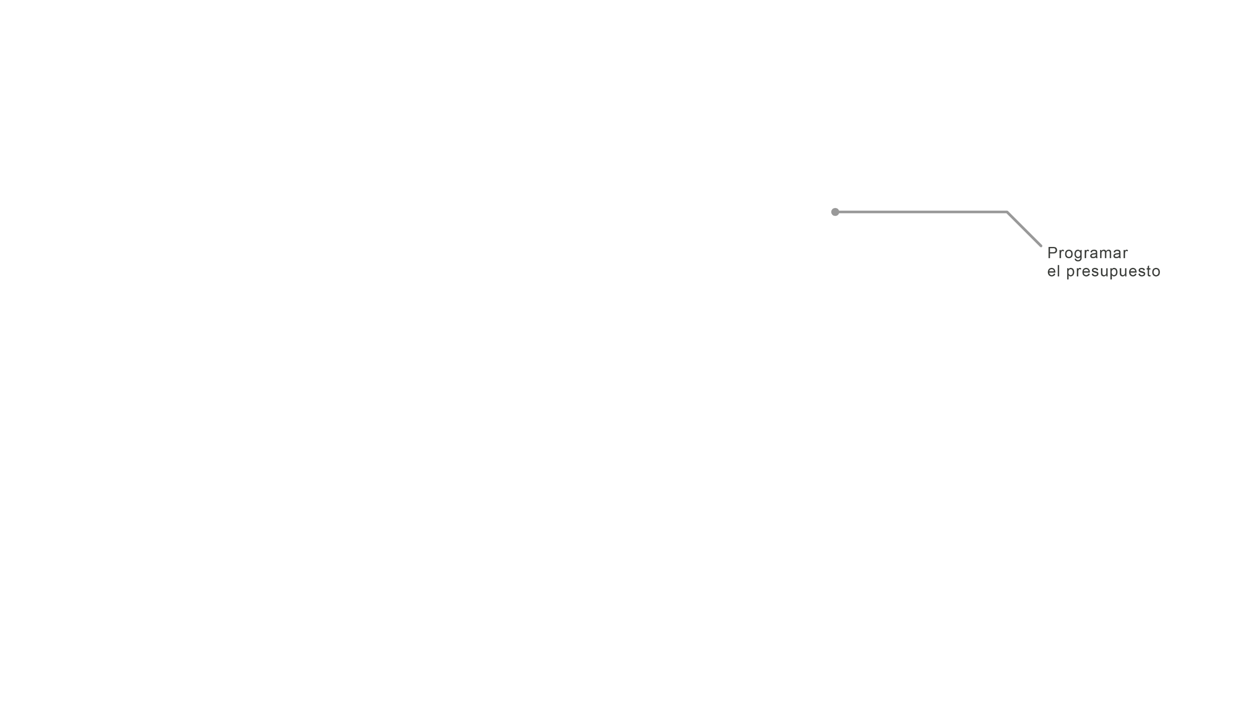



DIMENSIÓN 2. Direccionamiento estratégico y de planeación
PLANEAR
POLÍTICAS
DE GESTIÓN
Y DESEMPEÑO

Slide 7
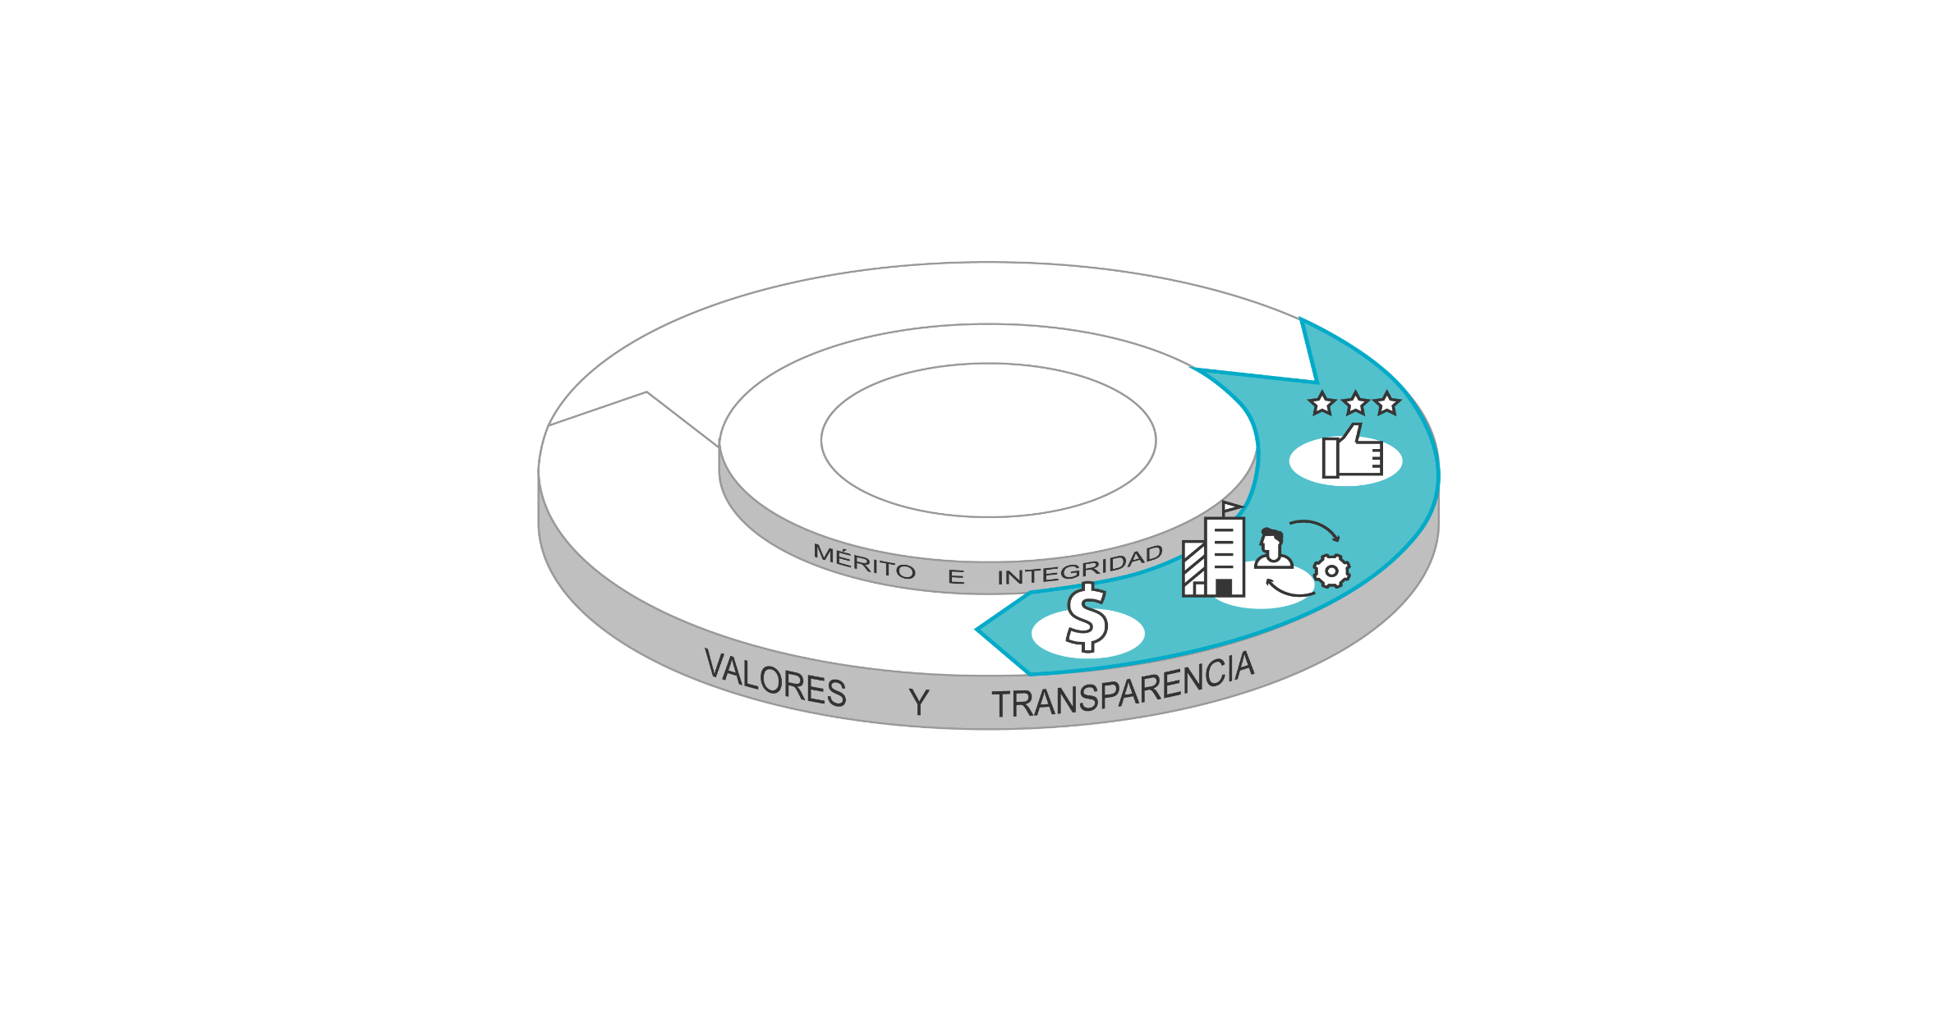




DIMENSIÓN 3. Gestión con valores para resultados
EJECUTAR
RELACIÓN
ESTADO – CIUDADANO
DE LA VENTANILLA
HACIA ADENTRO
Transparencia, acceso a la información pública y lucha contra la corrupción
Servicio al Ciudadano
Racionalización de Trámites
Participación Ciudadana en la Gestión. Ley 1757 de 2015
Gobierno Digital
TIC para la Sociedad
Fortalecimiento organizacional
y Simplificación de procesos
Ejecución presupuestal
y eficiencia del gasto Público
Gobierno Digital
TIC para el Estado
Seguridad Digital
Defensa Jurídica
Mejora Normativa

Slide 8

La Participación Ciudadana en la Gestión

Slide 9
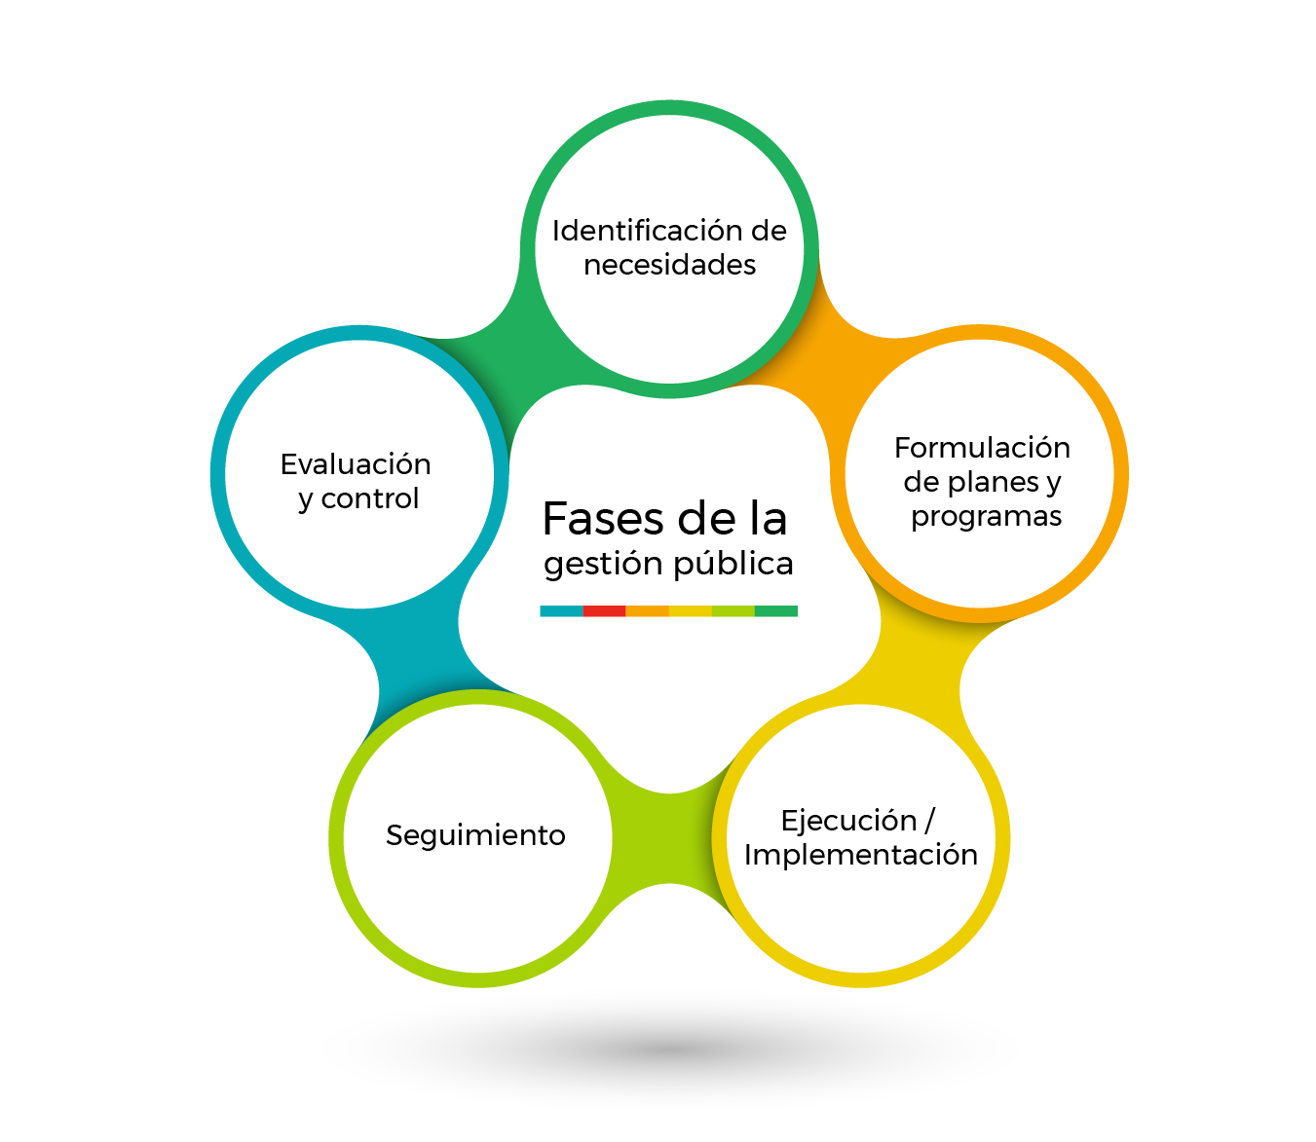
¿Qué es la Participación ciudadana en la gestión pública?
Es el derecho de ciudadanos o de sus organizaciones a intervenir en todas las actividades de la gestión pública confiadas a los gobernantes para garantizar la satisfacción de las necesidades de la población.
Las entidades deberán diseñar, mantener y mejorar espacios que garanticen la participación ciudadana en todo el ciclo de la gestión pública (diagnóstico, formulación, implementación, evaluación y seguimiento).
Desde el Direccionamiento Estratégico y Planeación, se debe incluir de manera explícita la forma como se facilitará y promoverá la participación ciudadana.
Círculo Virtuoso de la Participación

Slide 10
Participación y rendición de cuentas
La rendición de cuentas promueve la participación ciudadana en la fase de evaluación del ciclo de la gestión pública, con el objetivo de:
Garantizar acciones de información, diálogo y responsabilidad que garanticen un adecuado ejercicio de evaluación de la gestión por parte de la ciudadanía.
Notes:
Hay diferentes formas de intervenir en la economía . A través de política fiscales, monetarias y regulatorias.

Slide 11
4.
¿Cómo formular la estrategia de participación ciudadana en la gestión?

Slide 12

¿Qué acciones se pueden realizar para promover la participación ciudadana en la gestión pública?
Participación en el diagnóstico e identificación de problemas.
Planeación y/o presupuesto participativo
consulta ciudadana
Colaboración e innovación abierta
Rendición de cuentas
Control ciudadano

Slide 13

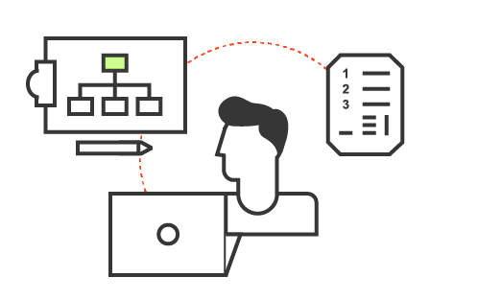
Participación en el diagnóstico e identificación de problemas.
El color es un actor fundamental en el diseño y es importante vigilar que el contraste sea el ideal en el uso de los diferentes elementos que hacen parte de la composición. El color es un actor fundamental en el diseño y es importante vigilar que el contraste sea el ideal en el uso de los diferentes elementos que hacen parte de la composición.
La participación para el diagnóstico e identificación de problemas es la vinculación de ciudadanos e interesados, en el proceso de recolección de información y análisis de la misma, para identificar y explicar los problemas que les afecta directa o indirectamente, aportando datos, ideas, hechos, experiencias y propuestas para la caracterización de la situación abordada, permitiendo identificar problemáticas y las necesidades entorno a las mismas.
Identificar oportunidades de mejora frente al servicio de pensiones
Identificar oportunidades de mejora frente al servicio de pensiones involucrando a los usuarios pensionados a través de mesas-café conversacionales

Slide 14

Planeación participativa
El color es un actor fundamental en el diseño y es importante vigilar que el contraste sea el ideal en el uso de los diferentes elementos que hacen parte de la composición. El color es un actor fundamental en el diseño y es importante vigilar que el contraste sea el ideal en el uso de los diferentes elementos que hacen parte de la composición.
Mecanismo mediante el cual la ciudadanía e interesados deciden el rumbo de las políticas, planes, programas, proyectos o trámites asegurando la orientación de los mismos. Pueden dialogar en diversos espacios e influir en las decisiones públicas con sus opiniones, argumentos y propuesta
Formular el proyecto de acueducto veredal en el sector de los Tulipanes.
Formular participativamente, con los habitantes del sector de los Tulipanes, el proyecto de acueducto veredal a través de un espacio de feria de iniciativas.

Slide 15
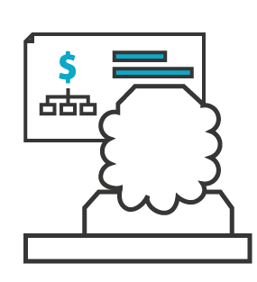
Presupuesto participativo
El color es un actor fundamental en el diseño y es importante vigilar que el contraste sea el ideal en el uso de los diferentes elementos que hacen parte de la composición. El color es un actor fundamental en el diseño y es importante vigilar que el contraste sea el ideal en el uso de los diferentes elementos que hacen parte de la composición.
Proceso por medio del cual la ciudadanía, a través de la deliberación y la construcción de acuerdos con el gobierno, asignan un porcentaje de los recursos del presupuesto a programas y proyectos que consideran prioritarios en armonía con la planeación.
Ejemplo: gobiernoabiertobogota.gov.co/presupuestos

Slide 16
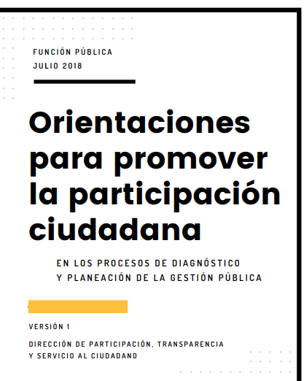
Participación en el diagnóstico y la planeación
¿Cómo hacerlo?

Slide 17

Consulta ciudadana
El color es un actor fundamental en el diseño y es importante vigilar que el contraste sea el ideal en el uso de los diferentes elementos que hacen parte de la composición. El color es un actor fundamental en el diseño y es importante vigilar que el contraste sea el ideal en el uso de los diferentes elementos que hacen parte de la composición.
mecanismo de participación que busca conocer las opiniones, sugerencias o propuestas, comentarios y aportes de los usuarios, ciudadanos y grupos de interés con respecto a los proyectos, normas, políticas, programas o trámites adelantados por la entidad antes de la formulación de los mismos o la toma de decisiones.
Consulta pública ciudadana para conocer los intereses de información sobre la gestión institucional.
Consulta pública ciudadana para seleccionar el nombre del nuevo polideportivo del municipio.
Consulta pública ciudadana para identificar observaciones y recomendaciones en el proceso de formulación del PAAC 2021/del nuevo Decreto/de la política X.

Slide 18
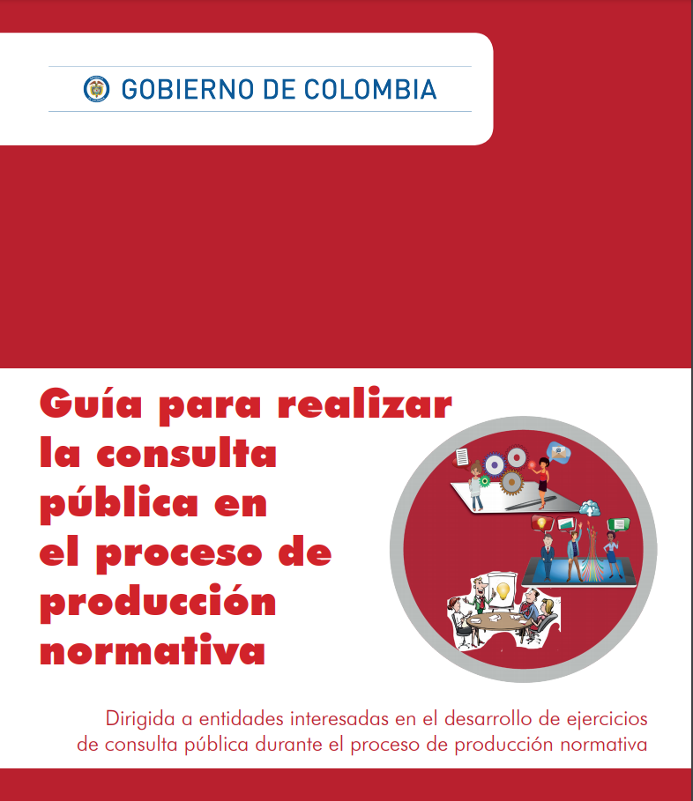
Consulta ciudadana
¿Cómo hacerla?

Slide 19

Colaboración e innovación abierta
Es la búsqueda e identificación de las soluciones a problemáticas; se pueden lanzar convocatorias abiertas para dar solución, de manera creativa, a problemáticas sociales específicas y para contribuir al mejoramiento de los servicios del Estado a través de procesos de colaboración con actores externos.
Defina el reto o tema de cocreación.
Haga una convocatoria llamativa para invitar a la población
Comprender sus sentimientos, necesidades y emociones de involucrados.
Formule la pregunta para enfrentar el problema.
Invite a soluciones innovadoras. Cree el canal de comunicación y realice amplia difusión.
Selección y armado de la solución
Establezca plazos y divulgue permanentemente resultados de propuestas.
Implementar el servicio de cuidado del parque a través de voluntarios ciudadanos
Implementar la mejora de un trámite a través de un ejercicio de cocreacion de prototipo con ciudadanos (estudiantes)
Fuente: Libro Blanco de democracia y participación ciudadana para el país Vasco 2014-2016

Slide 20
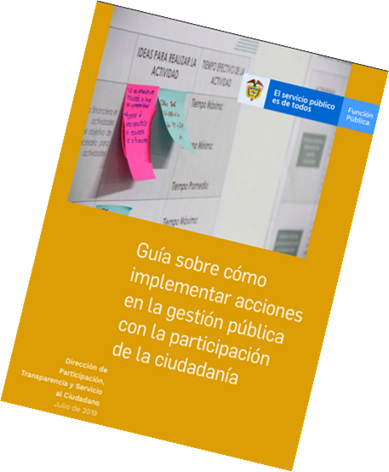
Colaboración e innovación abierta
¿Cómo hacerla?

Slide 21
¿Qué es rendición de cuentas?
LEY 1757 de 2015
La rendición de cuentas es:
Art. 48.- Qué es rendición de cuentas
Un proceso permanente mediante el cual las entidades y los servidores públicos informan, explican y dan a conocer los resultados de su gestión.
Parte de la promoción del diálogo.
Es una expresión de control social.
Conjunto de acciones de petición de información y explicaciones, así como de evaluación de la gestión.

Slide 22
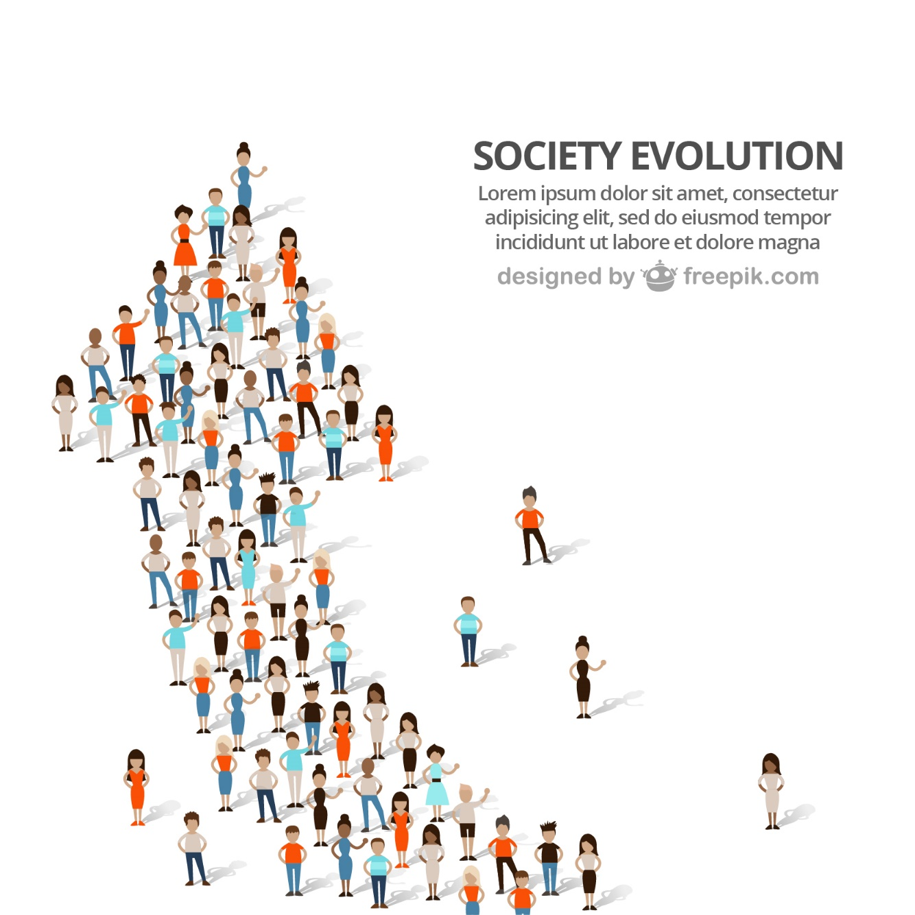

¿Qué es Control Social?
Es tanto un derecho como
un deber de los ciudadanos
Art. 66 “Principios del control social a lo público”
Oportunidad. Buscando el impacto preventivo de su acción, informando en el momento adecuado.
Se puede hacer de manera individual o a través de sus organizaciones, redes sociales e instituciones, para vigilar la gestión pública y sus resultados.
Solidaridad. Se actúa para y en representación de las comunidades …. centrados en el interés general …
*Art 60 y 61 Ley de Participación Ciudadana
Ley 1757 de 2015

Slide 23
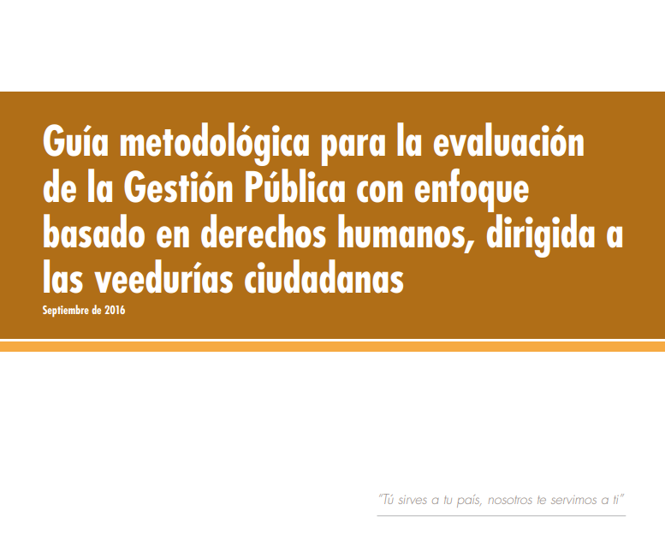
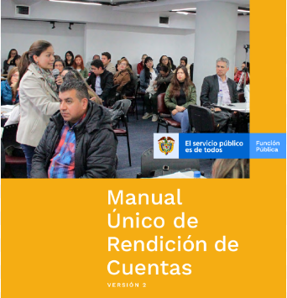

Evaluación de la gestión participativa
Matriz de herramientas participativas:
http://www.funcionpublica.gov.co/documents/418537/34107841/Matriz+Herramientas+Participaci%C3%B3n.xlsx/4a35a56e-2dfe-a7bb-dd4c-499cbc891ca6

